Slide 1
Governance en roadmap
Deel 19 — twee dagdelen
Ductus

Slide 2
Deze twee dagdelen
Wat gebeurt er als het programma stopt?
Product versus project
De roadmap: drie horizonnen
Experimenten
Het nieuwe governancemodel

Slide 3
1. Wat gebeurt er als het programma stopt?

Slide 4
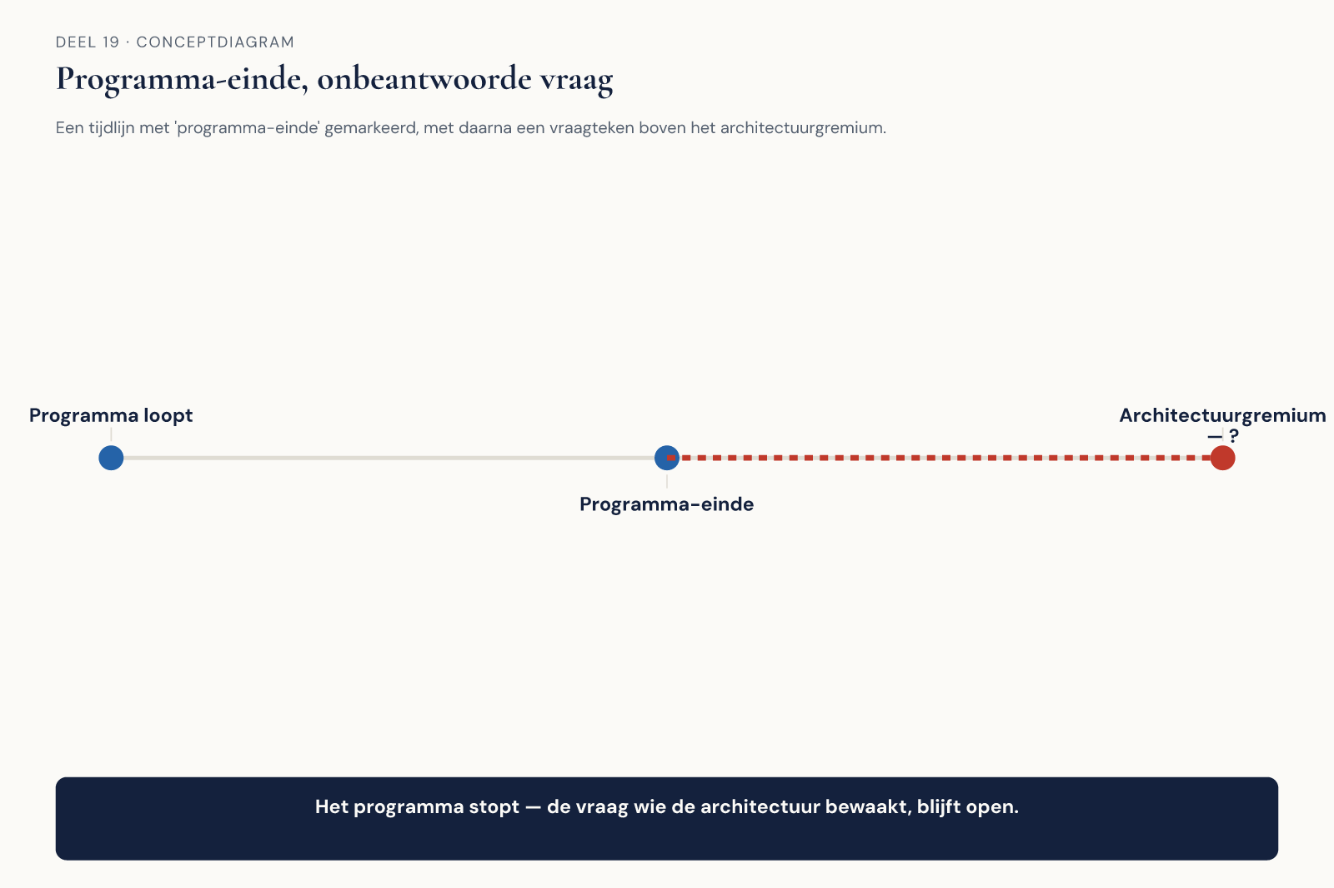
Programma-einde, vraagteken erna
Figuur 19-1

Slide 5
"We zijn geen bestuursorgaan. Als Mutatieplatform klaar is, is onze taak voorbij."
— kamp één

Slide 6
"Zonder doorlopende aandacht verwatert dit binnen een jaar."
— kamp twee

Slide 7
Beide kampen hebben gelijk
Ze hebben het over twee verschillende dingen

Slide 8
2. Product versus project

Slide 9
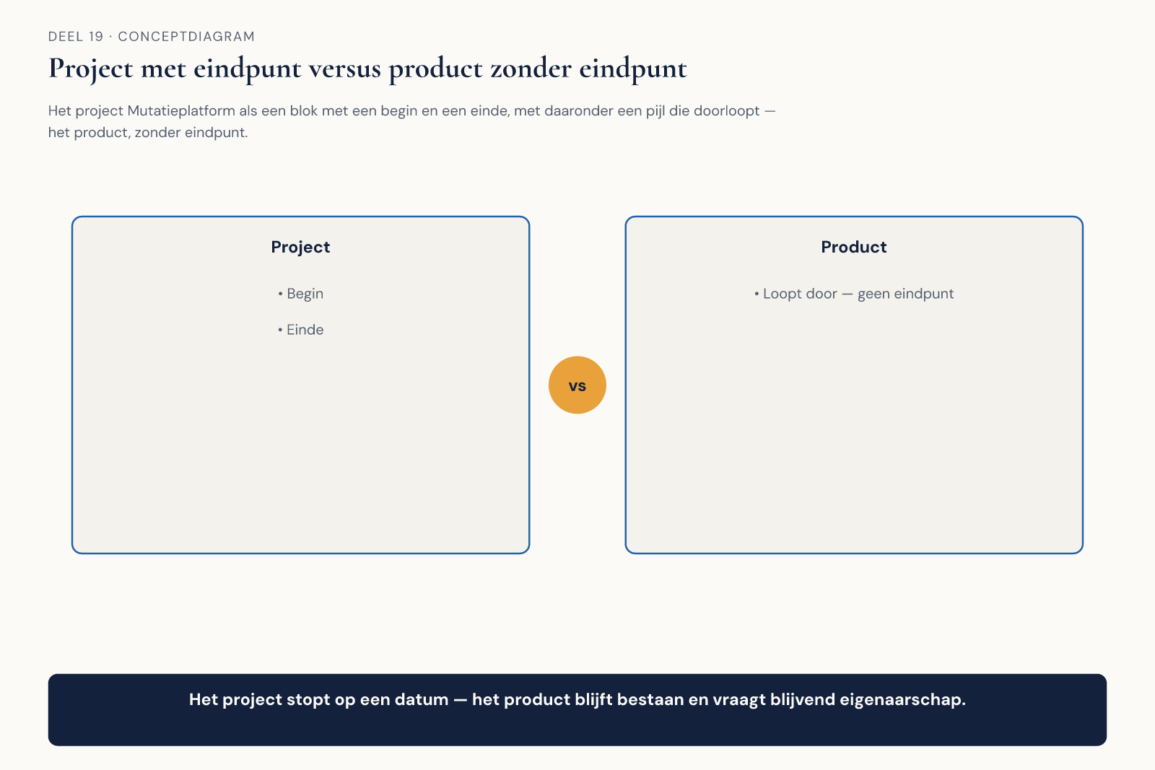
Een blok met een einde, een pijl zonder
Figuur 19-2

Slide 10
Twee soorten governance
 | Project | Product
Duur | tijdelijk | doorlopend
Vraag | goede ding, op tijd? | blijft het gezond?

Slide 11
Het gremium ontbindt niet
Het charter verandert

Slide 12
Dit lost deel 1 definitief op
Niet door één kant gelijk te geven — door de tijdshorizon te scheiden

Slide 13
Opdracht 1 — Product of project
15 minuten, individueel
Drie eigen initiatieven · doorlopende governance, of meegestopt?

Slide 14
3. De roadmap

Slide 15
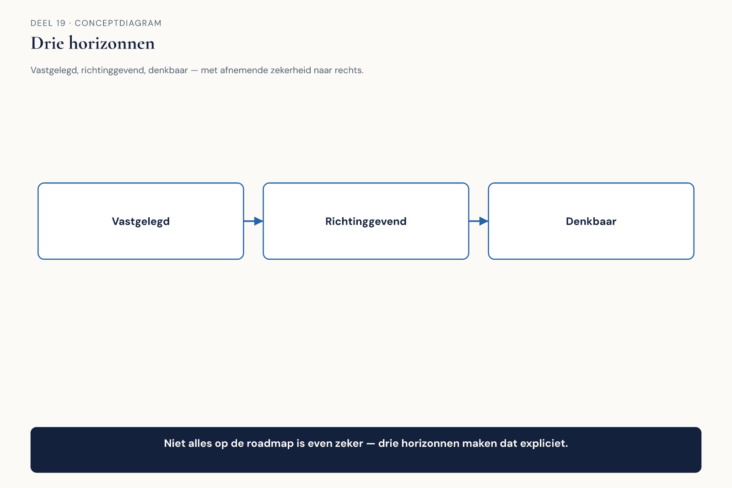
Drie horizonnen
Figuur 19-3 — vastgelegd, richtinggevend, denkbaar

Slide 16
Zekerheid neemt af
Horizon | Koppeling
Vastgelegd | investeringsportefeuille (deel 16)
Richtinggevend | transformatiefasen (deel 13)
Denkbaar | optiescheppend (deel 3, 16)

Slide 17
Alleen vastgelegd = planning, geen roadmap
Alleen denkbaar = visie zonder houvast

Slide 18
Opdracht 2 — De roadmapkaart
25 minuten, tweetallen
Drie horizonnen · welk item hoort waar, en waarom?

Slide 19
4. Experimenten

Slide 20
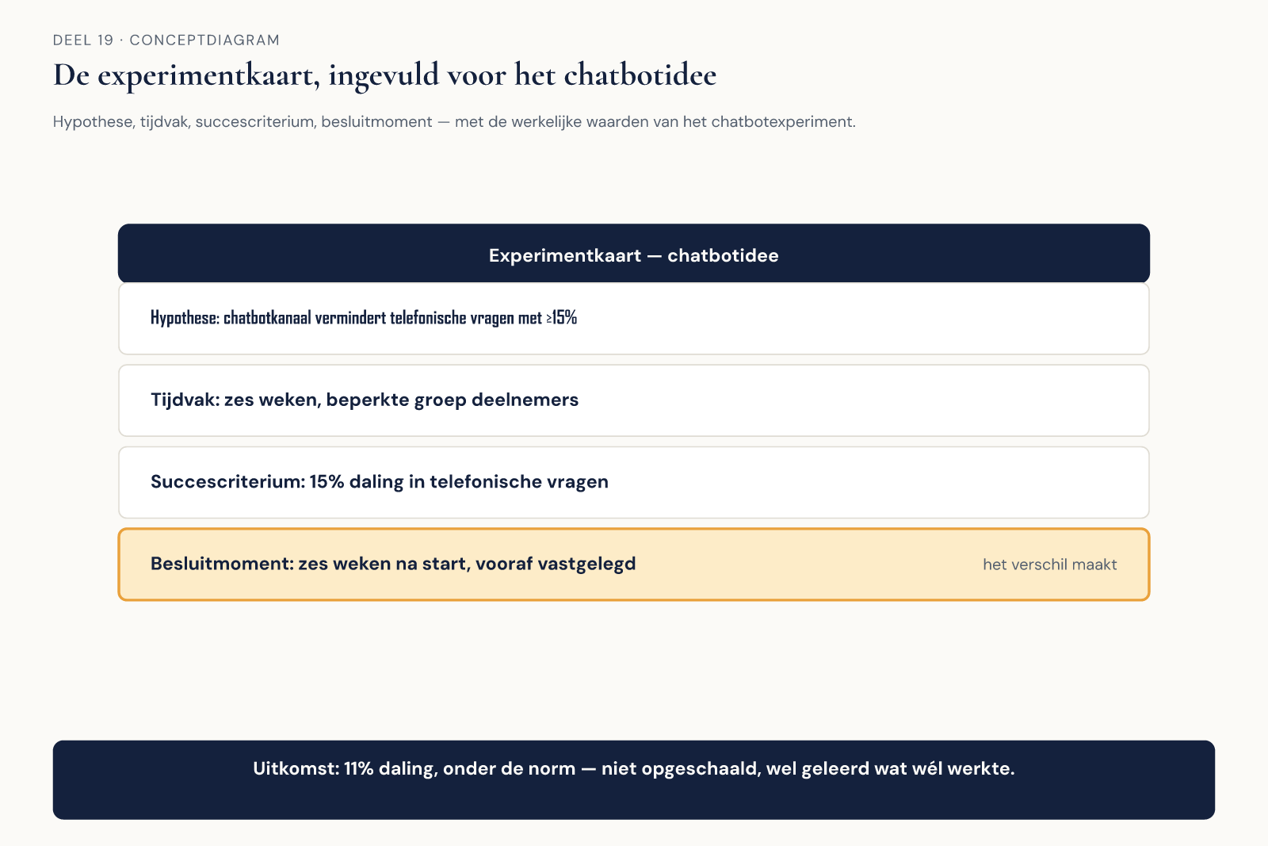
De experimentkaart
Figuur 19-4 — hypothese, tijdvak, succescriterium, besluitmoment

Slide 21
Het chatbotidee, opnieuw
Hypothese: -15% telefonische vragen
Tijdvak: 6 weken
Uitkomst: -11%. Niet opgeschaald — niet als mislukking behandeld

Slide 22
Vooraf een stoppunt afspreken
Voorkomt dat een idee stilzwijgend permanent wordt

Slide 23
Opdracht 3 — De experimentkaart
20 minuten, individueel
Eigen onzeker idee · vier velden

Slide 24
5. Het nieuwe governancemodel

Slide 25
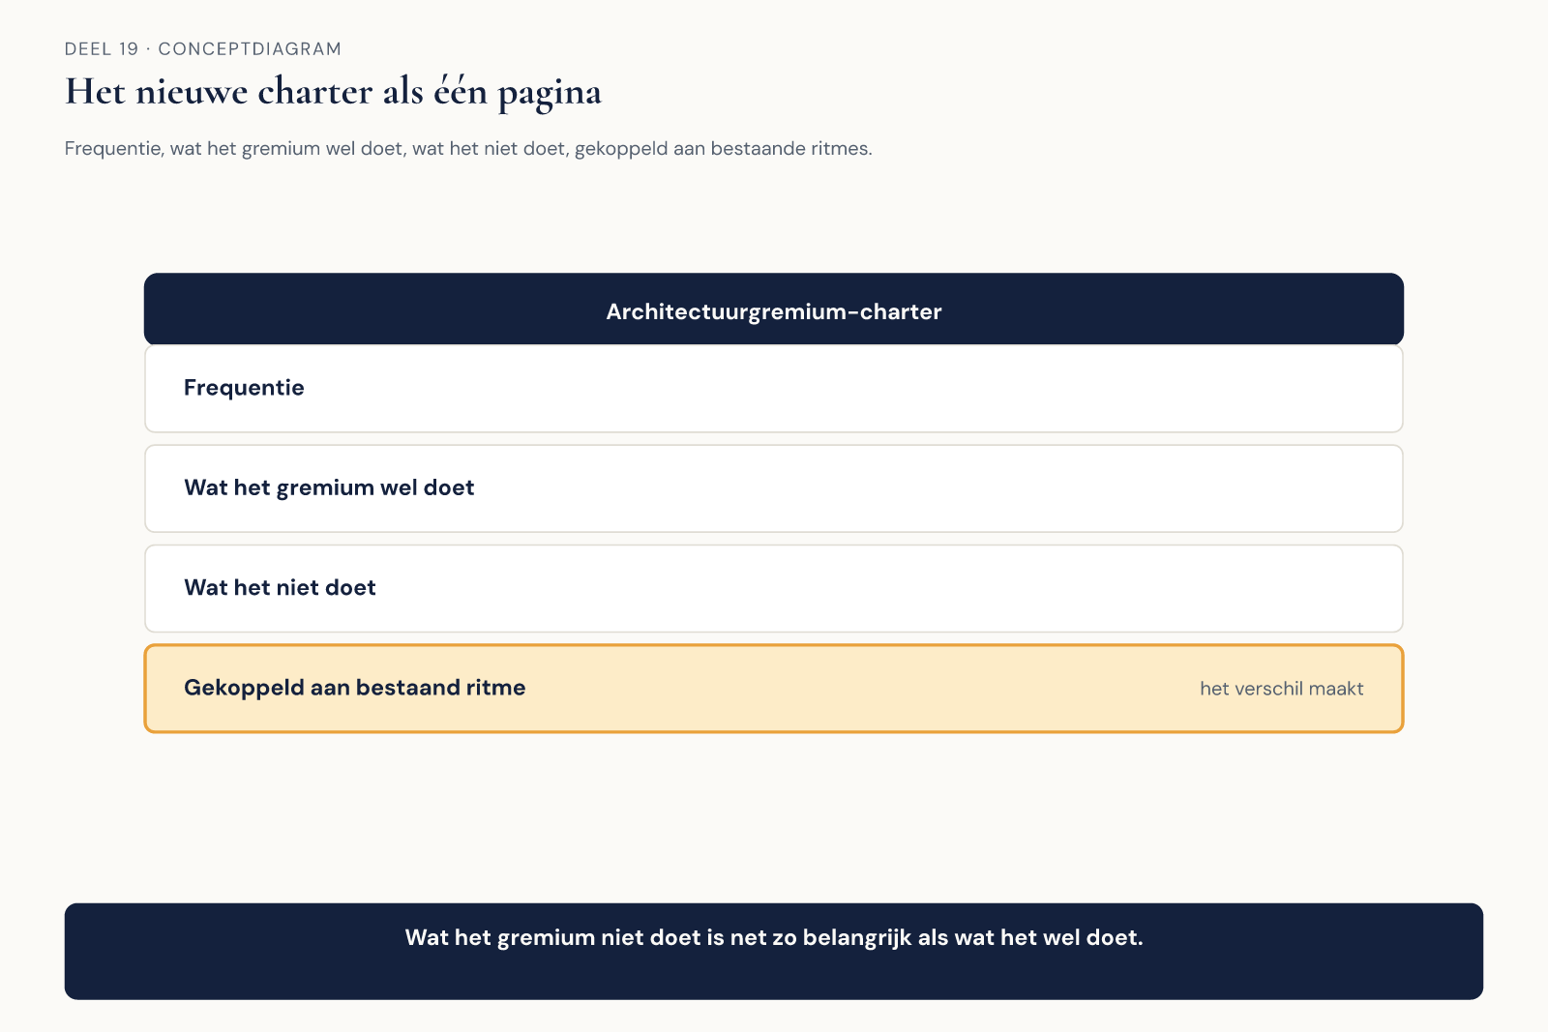
Het charter op één pagina
Figuur 19-5

Slide 26
Wel en niet
Wel | Niet
Roadmap bijwerken | Individuele ontwerpen goedkeuren
Dekkingsgraad beoordelen | —
Experimenten naar denkbare horizon besluiten | —

Slide 27
Eén kwartaalritme
Zelfde moment als de klantreiskaart (deel 12)
Zelfde moment als de stakeholderkaart (deel 17)
Eén terugkerend moment, geen aparte afspraak

Slide 28
Opdracht 4 — Het lichte charter
25 minuten, groepen van 3-4
Frequentie · wel · niet

Slide 29
Wat deze twee dagdelen hebben opgeleverd
De spanning uit deel 1 definitief opgelost
De roadmap als instrument met drie horizonnen
De experimentkaart als derde weg naast wel/niet besluiten

Slide 30
Volgende keer
Deel 20 — Architectuurvolwassenheid
Los aanbiedbaar. Vijf niveaus, vijf dimensies.

